Slide 1
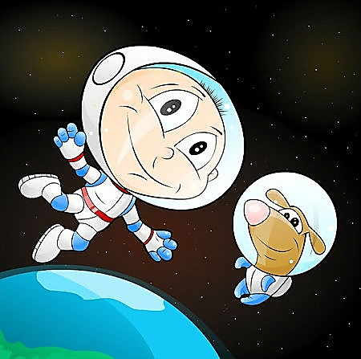
Движение искусственных спутников
Сказал "поехали" Гагарин,
Ракета в космос понеслась.
Вот это был рисковый парень!
С тех пор эпоха началась.
Эпоха странствий и открытий…
Махмуд Отар-Мухтаров

Slide 2
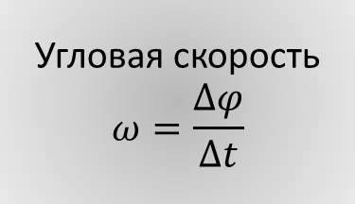
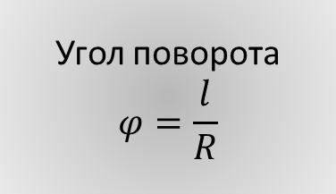
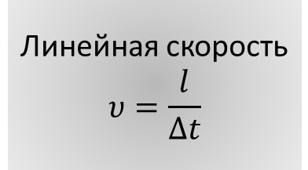
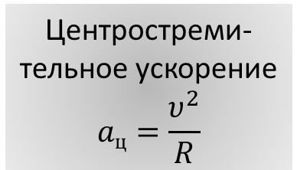
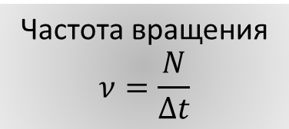
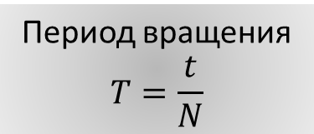
Линейная скорость
$$υ=\frac{l}{Δt}$$
Угловая скорость
$$ω=\frac{Δφ}{Δt}$$
Период вращения
$$T=\frac{t}{N}$$
Частота вращения
$$ν=\frac{N}{Δt}$$
Равномерное движение
тела по окружности
Угол поворота
$$φ=\frac{l}{R}$$
Центростреми-тельное ускорение
$$aц=\frac{υ^{2}}{R}$$

Slide 3
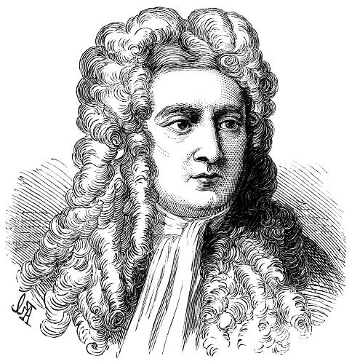
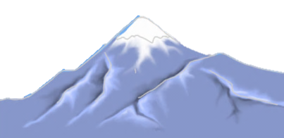

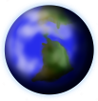
Исаак Ньютон
04. 01. 1643 — 31. 03. 1727
Искусственный спутник Земли

Slide 4
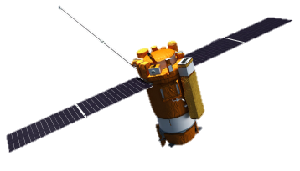

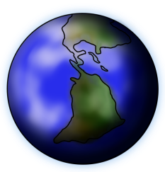
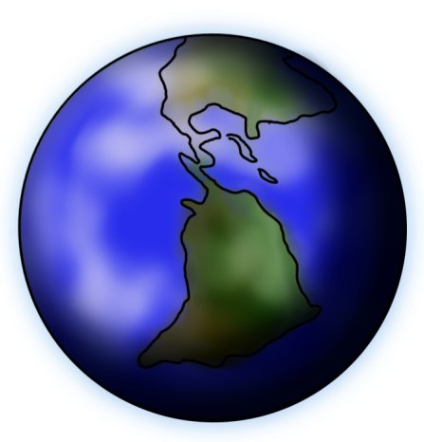


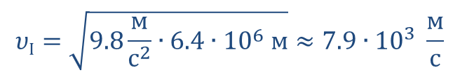




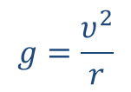

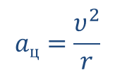

$$aц=\frac{υ^{2}}{r}$$
$$g=\frac{υ^{2}}{r}$$
Если $h≪Rз,$ то $r=Rз$
$$υI=\sqrt{gRз}$$
$$\vec{υ}$$
$$g=9.8 \frac{м}{с^{2}};$$
$$Rз=6400 км=6.4∙{10}^{6} м$$
$$\vec{F}тяж$$
$$g$$
$$υ=\sqrt{gr}$$
300 ÷ 400 км
$$υI=\sqrt{9.8\frac{м}{с^{2}}∙6.4∙{10}^{6} м}≈7.9∙{10}^{3} \frac{м}{с}$$
Первая космическая скорость для данной планеты — это скорость, которую надо сообщить телу при запуске, чтобы оно стало спутником планеты и при этом двигалось по круговой орбите вблизи ее поверхности.
Первая космическая скорость

Slide 5
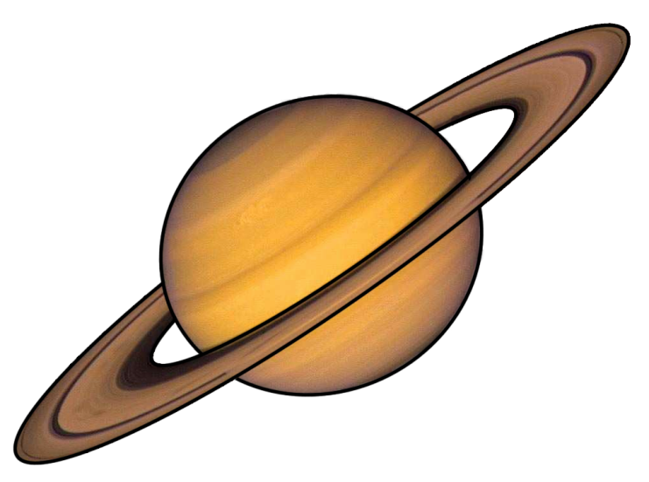
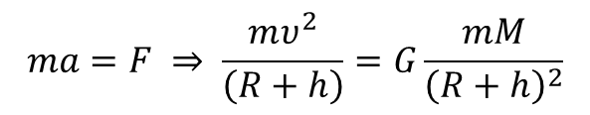





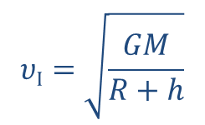
$$ma=F ⇒ \frac{mυ^{2}}{\left(R+h\right)}=G\frac{mM}{{\left(R+h\right)}^{2}}$$
$$\vec{υ}$$
$$\vec{F}тяг$$
$$υI=\sqrt{\frac{GM}{R+h}}$$
$$h$$
$G$ — гравитационная постоянная
$M$ — масса планеты
$R$ — радиус планеты

Slide 6

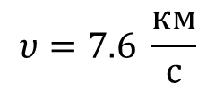
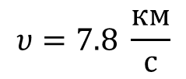

300 км
500 км
$$υ=7.8 \frac{км}{с}$$
$$υI$$
$$υ=7.6 \frac{км}{с}$$

Slide 7

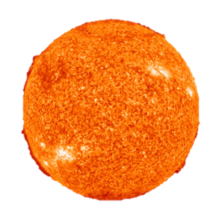




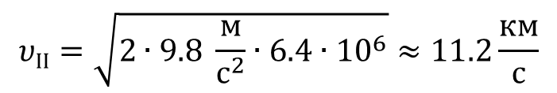
Вторая космическая скорость
$$υII=\sqrt{2gRз}$$
$$υII=\sqrt{2∙9.8 \frac{м}{с^{2}}∙6.4∙{10}^{6}}≈11.2\frac{км}{с}$$
$$υ>7.9 \frac{км}{с}$$
Тело преодолевает притяжение к Земле и уходит в космическое пространство, становясь спутником Солнца
$$υII=11.2 \frac{км}{с}$$
эллипс

Slide 8
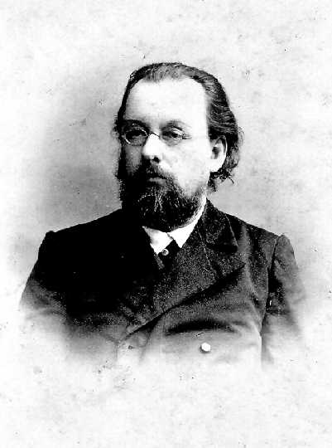
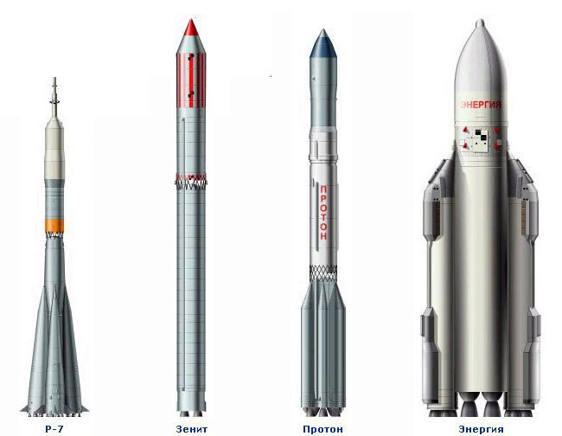
Константин Циолковский
17. 09. 1857 — 19. 09. 1935

Slide 9
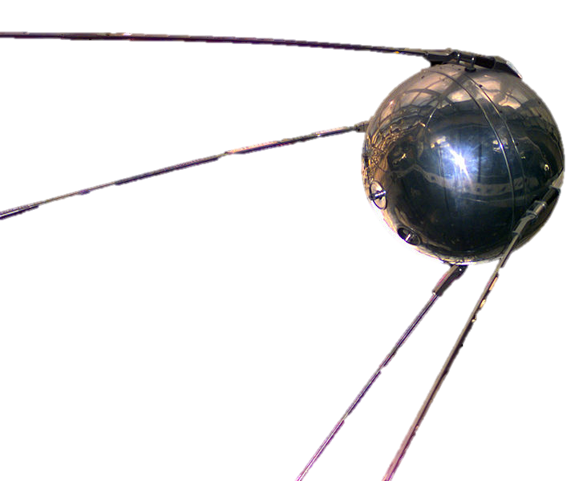
Первый в мире ИСЗ запущен в СССР 4 октября 1957 года
Шар диаметром 58 см и массой 83,6 кг
Спутник-1

Slide 10
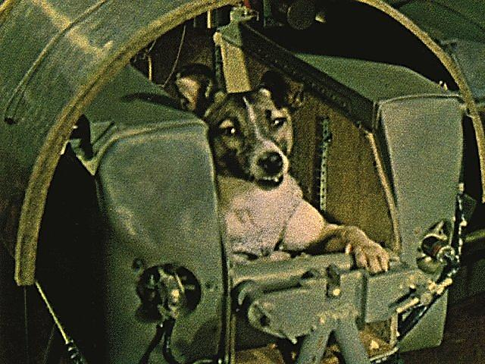
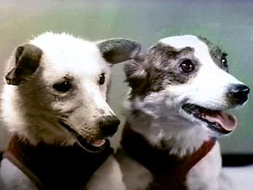
3 ноября 1957 года
19 августа 1960 года
Собака Лайка
Собаки Белка и Стрелка

Slide 11
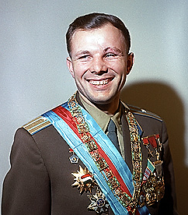
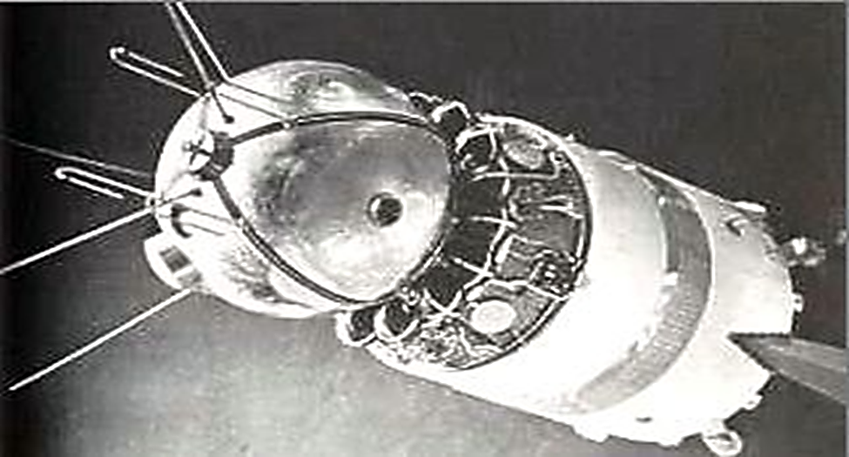
12 апреля 1961
Корабль-спутник Восток
Юрий Алексеевич Гагарин
9. 03. 1934 — 27. 03. 1968

Slide 12
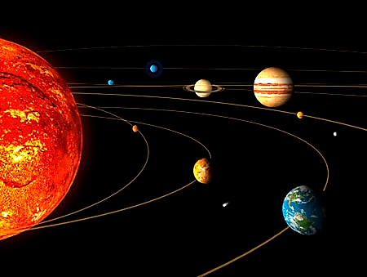
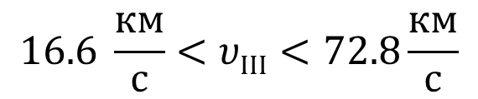
Третья космическая скорость
$$16.6 \frac{км}{с}<υIII<72.8\frac{км}{с}$$
Тело, преодолевает притяжение Солнца и в результате уходит за пределы Солнечной системы в межзвёздное пространство

Slide 13
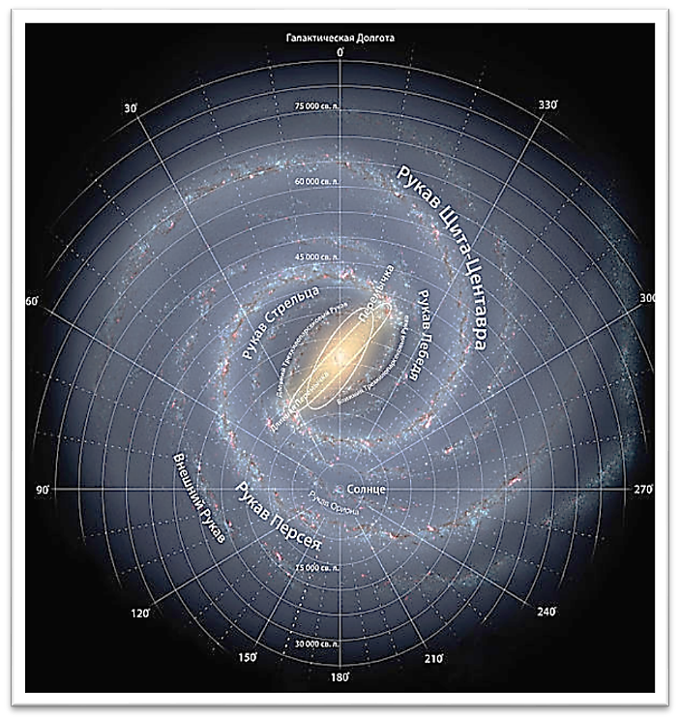
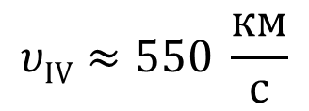
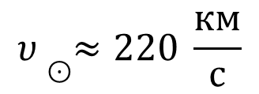
Четвёртая космическая скорость
$$υIV≈550 \frac{км}{с}$$
Минимально необходимая скорость тела, позволяющая преодолеть притяжение галактики Млечный Путь
$$υ⊙≈220 \frac{км}{с}$$

Slide 14
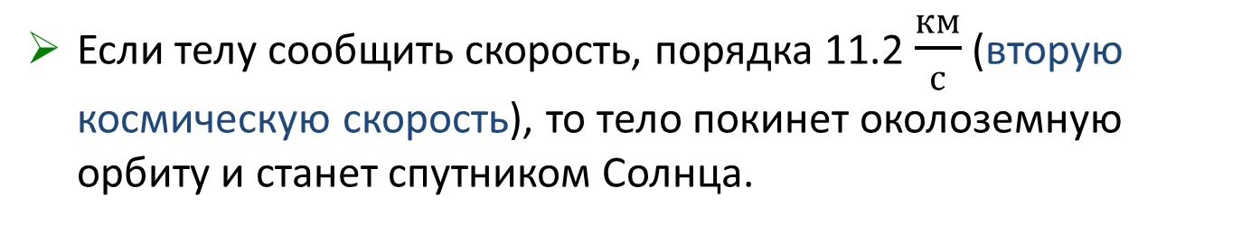
Главные выводы:
Искусственный спутник Земли (ИСЗ) — космический аппарат, вращающийся вокруг Земли по геоцентрической орбите.
Для движения по орбите вокруг Земли аппарат должен иметь начальную скорость, равную или большую первой космической скорости.
Если телу сообщить скорость, порядка 11.2 $\frac{км}{с}$ (вторую космическую скорость), то тело покинет околоземную орбиту и станет спутником Солнца.

